Slide 1
英文會話介紹

Slide 2
選擇英文島

Slide 3
英文1200單字。
本次新關卡-神秘遺跡

Slide 4
預計10個主題，本次開放5個主題
每個主題，有三種模式及三種難度。

Slide 5
選擇主題
模式：
(1)Learing(跟讀)：電腦唸一句，玩家唸一句。
(2)Customer：玩家扮演顧客角色(唸顧客台詞)。
(3)Waiter：玩家扮演服務生角色(唸服務生台詞)。

Slide 6
難度：易、中、難，對話從易到難喔。

Slide 7
要有麥克風才能玩喔！！

Slide 8
電腦發音

Slide 9
換玩家朗讀了喔！

Slide 10
競賽介紹

Slide 11
https://www.egame.kh.edu.tw
需用教育雲端帳號或OpenID登入才列為參賽對象喔！

Slide 12
網址
https://www.egame.kh.edu.tw
對象
各縣(市)政府所屬公私立國民中小學學生
組別
國中組、國小組
110年10月5日起至11月30日止，每日7時至23時
時間

Slide 13
比賽期間，任兩座島嶼共獲得5顆星星(需獲得新的星星)，即可列入抽獎名單
參加獎
特別獎
各縣市150名
全國國中組200名、國小組300名
打寇獎
全國國中組200名、國小組300名
遺跡獎
全國國中組400名、國小組600名
英文島神秘遺跡
15顆星星
「遺落的 Scratch 書頁」徽章(打寇島 90 關)
達客武館中挑戰任一座武館成功

Slide 14
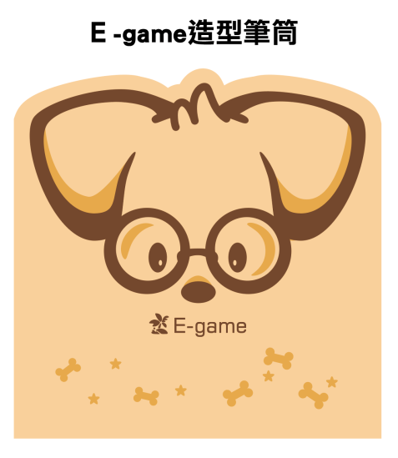
折疊閱讀架
參加獎
特別獎
打寇獎
遺跡獎
暖手抱枕(隨機一款)
造型抱枕
造型筆筒

Slide 15
頒獎及公佈：
(一)得獎名單於比賽結束後，於各縣(市)政府教育局(處)網站公布。
(二)獎品由主辦單位寄至各縣(市)教育局(處)轉發。
本活動若有疑義，請電洽高雄市政府教育局資訊教育中心 (07)713-6536 轉 37,61,18,11。

Slide 16
E-game介紹

Slide 17
網址 https://www.egame.kh.edu.tw
不同登入方式
民眾也可以玩唷

Slide 18
系統開放時間：每週一至週日 07:00-23:00
防沉迷機制

Slide 19
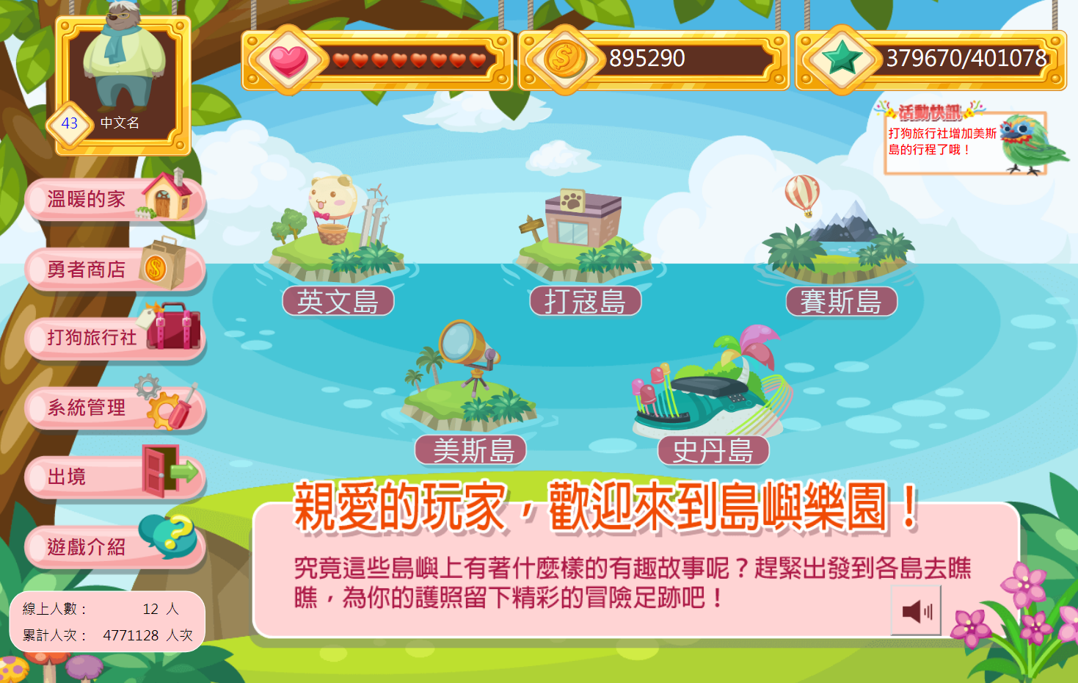
共有6個島
智慧島

Slide 20
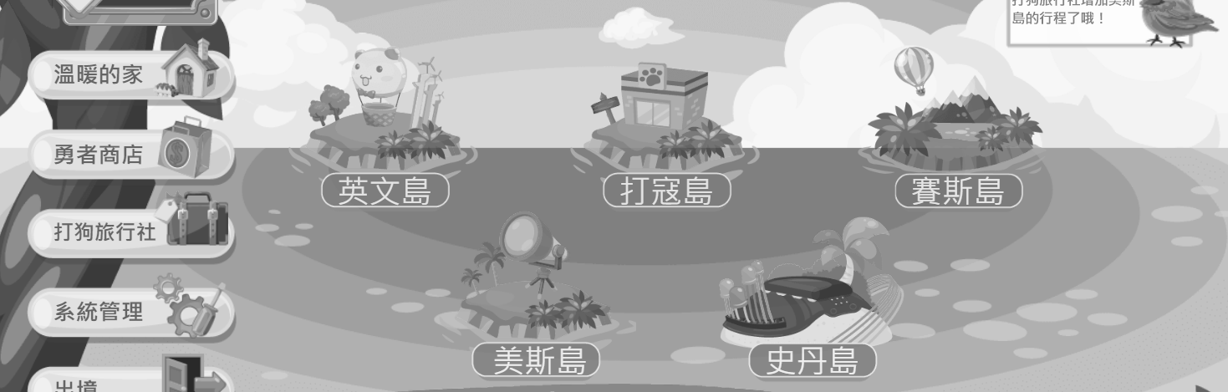
發傳單
三選一配合
推水瓶
拼字
藏寶尋跡
選擇
動物牧場
精熟選擇
攻佔領地
選擇-聽
熱氣球
拼字
由洪敏雄老師主持的澎湖灣英語線上測驗1200字為題庫基礎，設計包含聽、說、讀、寫等多種遊戲類型，以增加學生闖關的趣味性。英文島加入單字精熟學習的概念，學生可以針對不熟悉的單字播放音檔、觀看例句進行複習。
本次新關卡-神秘遺跡(英文會話)

Slide 21
序列
迴圈
條件式
開放關卡
條件式
函式
遞迴
自由挑戰
以循序漸進闖關方式，引導學生學習運算思維的概念。拯救麗麗加採用迷宮探險;達客魔法村則以幾何繪圖的形式，讓學生從遊戲式的學習中學會包含序列、迴圈、條件式、函式等概念；達客武館則是學生須掌握大部分概念後，可以自行設計關卡、自由競爭挑戰。

Slide 22
由國立中山大學蔡俊彥及劉叔秋兩位教授規劃。以PISA的概念編製試題，在數年前即針對素養導向的題目編輯形式撰題，將長篇閱讀融入遊戲化概念，增添趣味的同時也富含教育意義，讓使用者參與遊玩時，可以較活潑有趣的形式取代原先較為枯燥的施測模式。

Slide 23
由國立中央大學吳維漢教授規劃的子由數學小學堂提供題目。以國小數學為主，有豐富多樣的題型與題目，吸引學童目光並樂於練習作答，是學生在課堂外自主練習的學習加油站。

Slide 24
是以 Arduino線上程式學習為主，有別於傳統實體Arduino學習，史丹島解決了程式教學的教師專業素養、課程管理、程式自動偵錯及硬體設備採購經費四大面向的問題，嘉惠有心學習程式設計教與學的全體師生，另外在課程的設計上以108年課綱科技教育領域課程由淺至深，以生活中實際的模擬，從思考中去感知並解決生活情境，課程從簡單的控制LED燈泡、倒車雷達到閘道控制等，讓學習與生活結合，使學習者達到自我實現的成就感。

Slide 25
智慧島
智慧島是以AI人工智慧為主題，參考教育部國中小AI教材架構及理念，透過影像辨識、語音辨識、決策樹、分群演算法等不同單元，以遊戲式教學的方式，由淺入深教導學生認識生活中的人工智慧，並提供實際的體驗。

Slide 26
打狗旅行社是可以讓教師建立島嶼行程，並且讓學生加入行程，讓老師可以在課堂上帶學生闖關或讓學生自行闖關，學生闖關完成後，老師還可以檢視學生的成績喔！

Slide 27
系統管理介紹
如何撈出參加獎名單
-任兩座島嶼共獲得5顆星星(需獲得新的星星)

Slide 28
沒有系統管理嗎？請用OpenID登入Egame一次，並提供OpenID帳號。
系統管理能提供縣市承辦人員建立比賽模式、檢視成績、抽獎程式等

Slide 29
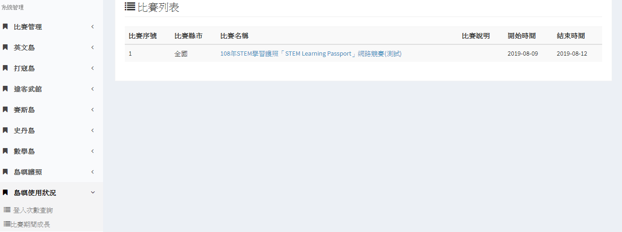
比賽期間成長
下載檔案

Slide 30
比賽期間成長
英文島
打寇島
賽斯島
史丹島
美斯島
關卡數
星星數
分數
開始
結束
成長
全島
資料內容

Slide 31
比賽期間成長
參加獎：任兩座島嶼共獲得5顆星星(需獲得新的星星)
成長的島嶼數
篩選大於(含)5的
篩選大於(含) 2的

Slide 32
抽獎操作

Slide 33
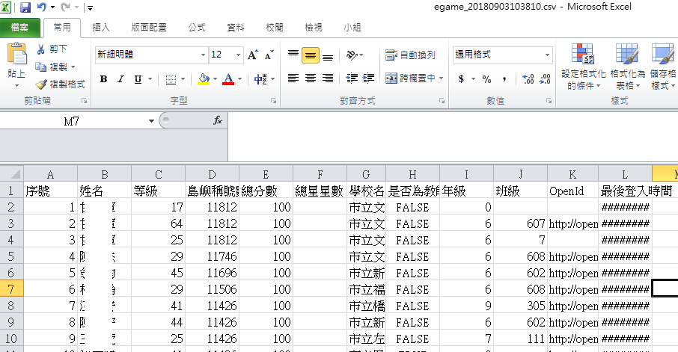
篩選：
(1)是學生
(2)是否用OpenID或教育雲端(Guid)登入
(3)最後登入時間是否為競賽時間
(4)依各縣市決定競賽組別

Slide 34
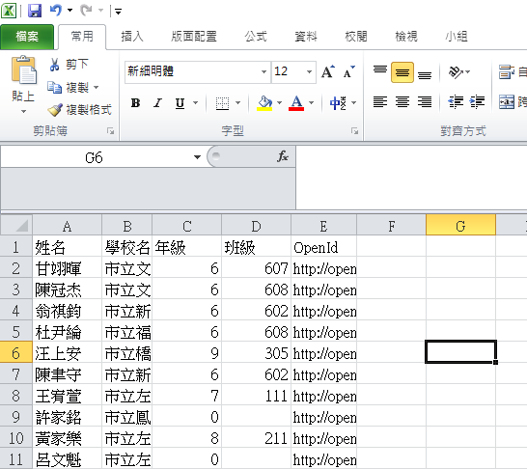
篩選完成後，保留抽獎程式所需要的欄位。
抽獎程式所需欄位順序為「姓名」、「學校」、「年級」、「班級」、「OpenID」

Slide 35
檔案另存成 Unicode文字(txt) 檔

Slide 36
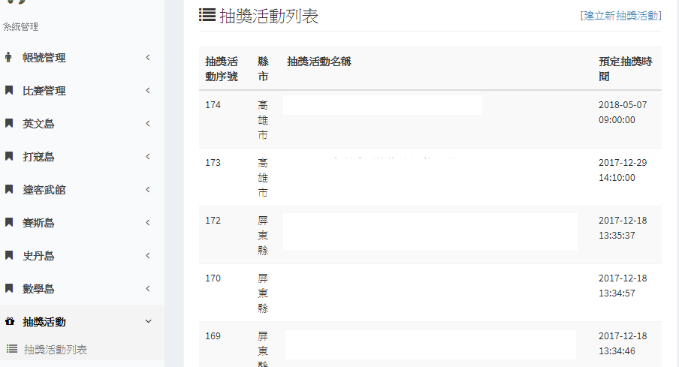
歷年抽獎活動

Slide 37
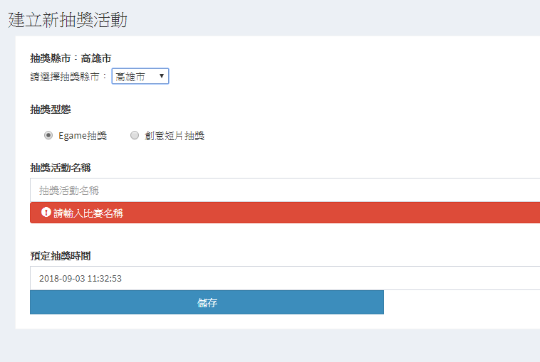

Slide 38
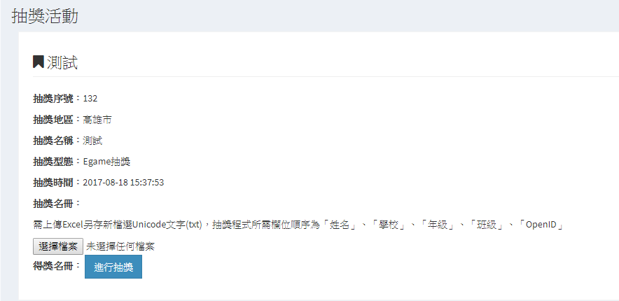
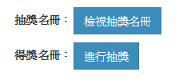
選擇Unicode文字(txt)檔
可以檢視名單是否正確

Slide 39
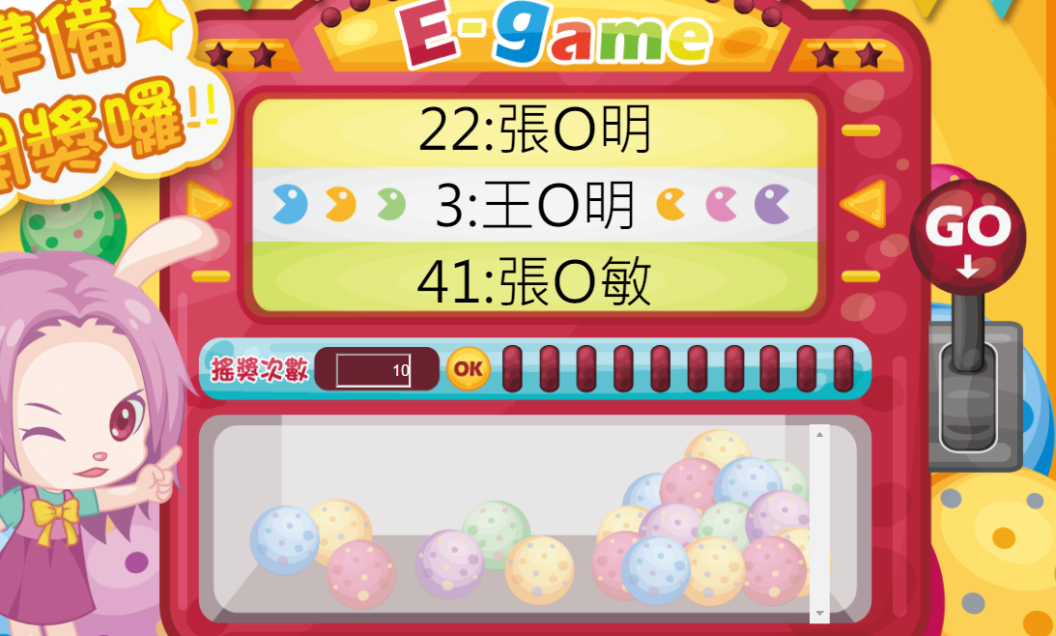
輸入抽獎人數
開始

Slide 40
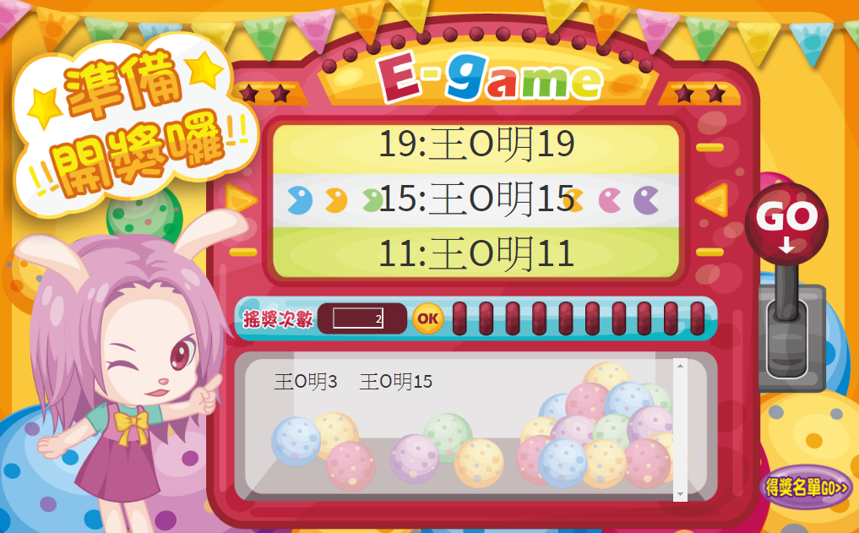
抽完獎，可檢視名單

